Slide 1
Вставьте пропущенные слова.
«Зовут его Николаем Петровичем Кирсановым. У него в пятнадцати верстах от постоялого дворика хорошее имение в двести душ, или, как он выражается с тех пор, как размежевался с______и завёл "ферму", — в две тысячи десятин земли. Отец его, боевой генерал 1812 года, полуграмотный, грубый, но не злой русский человек, всю жизнь свою тянул лямку, командовал сперва бригадой, потом дивизией и постоянно жил в________, где в силу своего чина играл довольно значительную роль. Николай Петрович родился на юге России, подобно старшему своему брату Павлу, о котором речь впереди, и воспитывался до четырнадцатилетнего возраста дома, окружённый дешёвыми _______, развязными, но подобострастными адъютантами и прочими полковыми и штабными личностями»
крестьянами
провинции
гувернёрами
рабочими
деревне

Slide 2
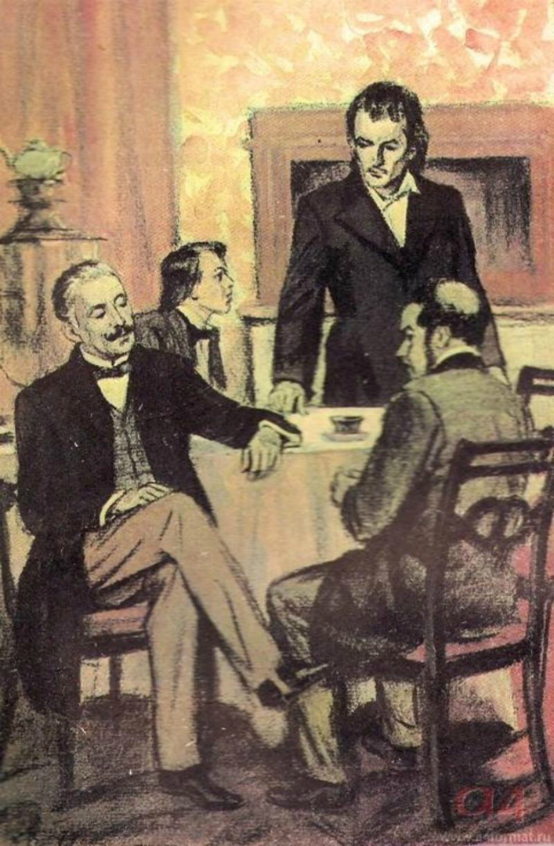
Линии спора в романе
Спор
об аристократии
и ее принципах
Расхождения
во взглядах
на искусство
и природу.
Спор о принципах
нигилистов
Спор о русском
народе.

Slide 3
1 линия конфликта «Спор об аристократии и ее принципах»
Мнение Кирсанова | Мнение Базарова
Именно в аристократии видит основную общественную силу (когда-то она дала Англии свободу, что в аристократах сильно развито чувство собственного достоинства, самоуважения); их самоуважение важно, так как общество строится на личности; | Эту кажущуюся стройной систему взглядов Базаров разбивает простыми доводами. Разговор о том, что аристократия даровала Англии свободу,— «старая песня»; многое изменилось после XVII в., поэтому эта ссылка Павла Петровича не может служить доводом. От аристократов нет никому никакой пользы. Они заботятся только о себе, о своём внешнем виде. В этих условиях их достоинство и самоуважение выглядят как пустые слова.
Павел Петрович потерпел поражение в этом споре. Автор показывает, как он «побледнел» и не заводил больше разговор об аристократизме (тонкая психологическая деталь Тургенева, передающая поражение Павла Петровича в этом споре)

Slide 4
2 линия спора «Спор о принципах нигилистов»
Мнение Кирсанова | Мнение Базарова
Павел Петрович ещё не сложил оружие и хочет опорочить, обвинить новых людей в беспринципности. «В силу чего вы действуете?» — спрашивает он. И оказывается, что у нигилистов есть принципы, есть убеждения. Павел Петрович стоит за сохранение старых порядков. Ему страшно представить разрушение всего в обществе. Он согласен пойти лишь на мелкие изменения при сочетании основ существующего строя (как это делает его брат). | Базаров считает, что нигилисты действуют обдуманно, исходя из принципа полезности деятельности для общества. Они отрицают общественный строй, то есть самодержавие, религию — таков смысл слова «всё». Базаров замечает, что свобода, о которой хлопочет правительство, едва ли пойдёт впрок; в этой фразе содержится намёк на готовившиеся реформы. Базаров не принимает реформу как средство изменения общественного положения. Отрицание воспринимается новыми людьми как деятельность, а не болтовня

Slide 5
3 линия спора «Спор о русском народе»
Мнение Кирсанова | Мнение Базарова
По мнению Павла Петровича, русский патриархальный народ свято чтит предания, не может жить без религии. Это славянофильские взгляды. Он умиляется отсталостью народа и в этом видит залог спасения общества. Славянофильские взгляды Павла Петровича при его образе жизни на английский лад свидетельствуют о его реакционности: отсталостью народа нельзя умиляться | Положение народа вызывает у Базарова не умение, а гнев. Он видит неблагополучие во всех областях народной жизни. Базаров осуждает то, что потом станет символом веры народничества. Не случайно он говорит, что русскому народу не нужны бесполезные слова типа «либерализм», «прогресс». У Базарова трезвое отношение к народу. Он видит необразованность и суеверие народа. Эти недостатки Базаров презирает. Однако он видит не только забитость, но и недовольство народа.

Slide 6
4 линия спора «Расхождения во взглядах на искусство и природу»
Мнение Кирсанова | Мнение Базарова
Павел Петрович считает, что нигилизм, «эта зараза», уже далеко распространился и захватил область искусства. По его мнению, новые художники-передвижники отказываются от академических традиций, от следования старым образцам, в том числе и Рафаэлю. Новые художники «бессильны и бесплодны до гадости». Не может судить об искусстве, прочитав «штук 5–6 французских книг» в молодости и «кое-что по-английски». | Базаров отрицает и старое, и новое искусство: «Рафаэль гроша медного не стоит, да и они не лучше его». Природу Базаров не отрицает, а видит в ней только источник и поле человеческой деятельности. У него хозяйский взгляд на природу. Он понимает её как «мастерскую», в которой человек — «работник». Базаров плохо знает искусство. Его интересует только наука, так как он видит в ней силу. Пушкина не знает и отрицает. Это было свойственно части молодёжи 60-х гг. XIX в.

Slide 7
Заполните таблицу
Евгений Базаров | Характеристика | Павел Петрович Кирсанов
 | Внешность
 | Происхождение
 | Воспитание
 | Черты характера, образование
 | Общественно-политические взгляды
 | Отношения к окружающим
 | Речь, лексика

